Slide 1
목차
교토 정보
교토 관광지
2019년 교토시 관광 통계
코로나 이후
방안

Slide 2
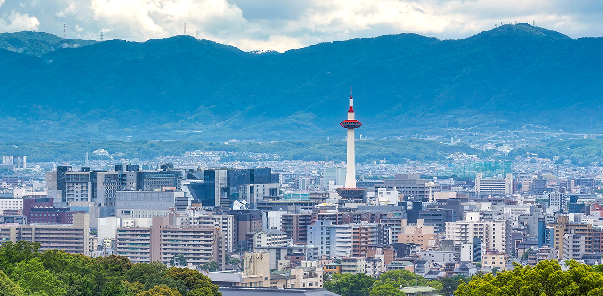
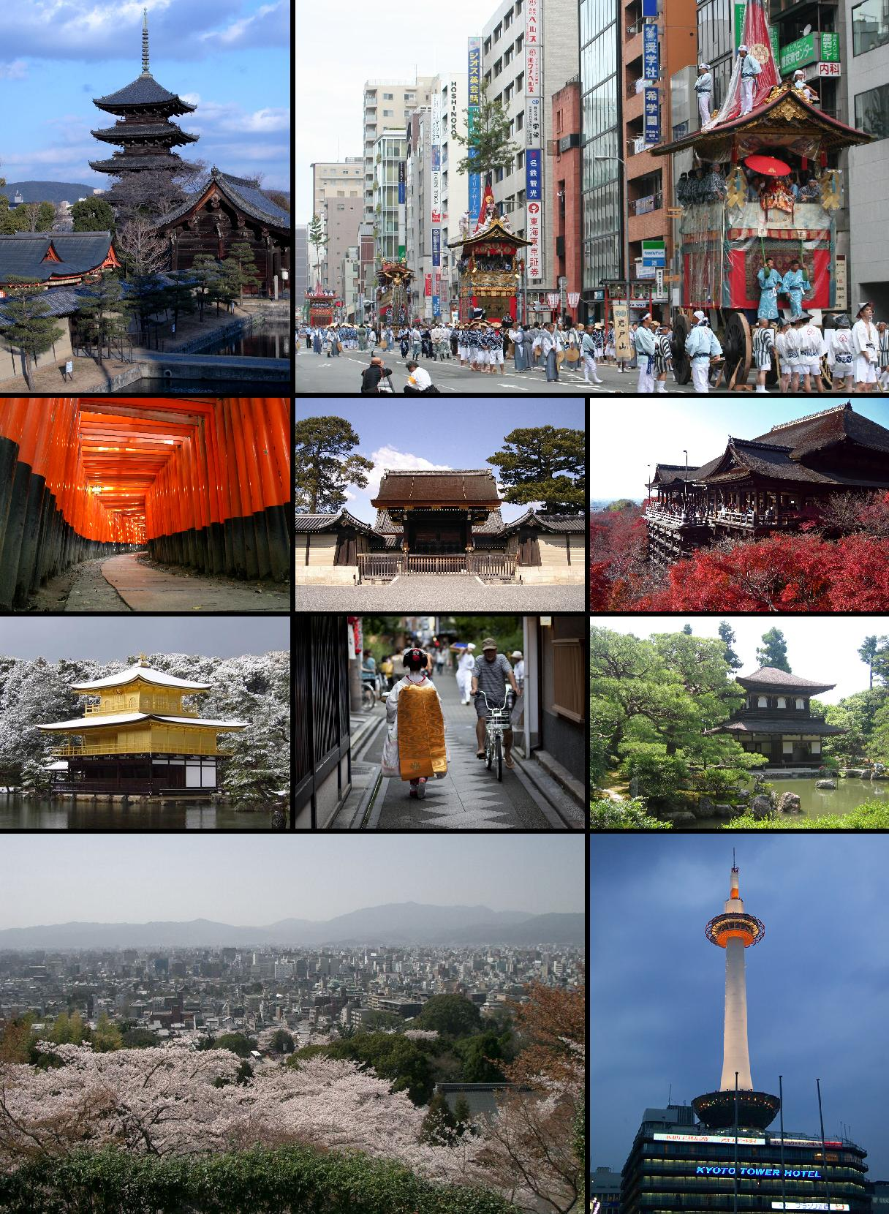
교토
일본의 고도로서 세련된 문화와 미식, 예쁜 시골 풍경 등 세계적으로 유명한 명물이 가득한 교토
매년 일본 전통 문화 타방을 위해 이곳을 찾는 내국인과 외국인 방문객이 수백만 명씩 몰림

Slide 3
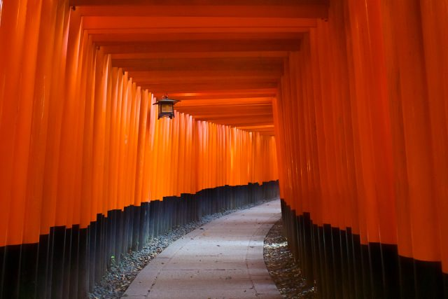
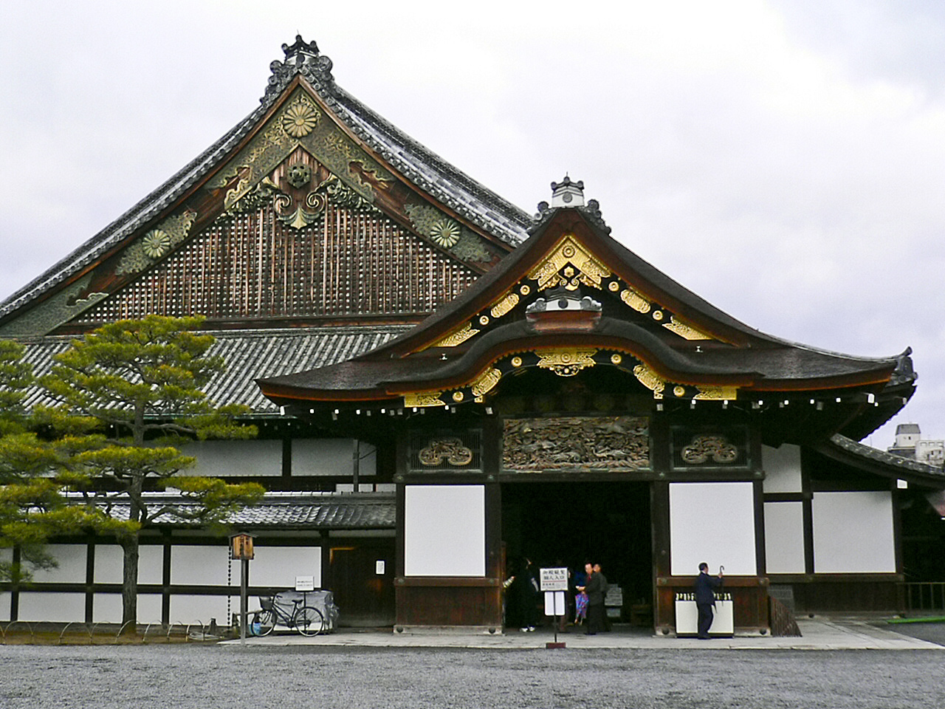
교토 관광지
유네스코 세계 유산
일본 국보의 약 20%, 중요 문화재의 약 14%가 교토 시내에 있음
교토 일대의 유적들 중 총 17곳이 ＇고대 교토의 역사 기념물＇이라는 이름으로 묶여 유네스코 세계문화유산으로 지정되었음
후시미이나리 니조성

Slide 4
2019년 교토시 관광 통계
. 전년 대비 1.5% 증가한 5,352만명으로 4년 만에 증가, 관광소비액은 1조 2,367억엔으로 4년 연속 1조엔을 넘었음
체 관광객 중 외국인은 전년 대비 10.1% 증가한 886만명으로 전체의 16.6%를 차지했음
- 연숙박객수는 2,125만명, 평균 숙박일수는 1.61박이었고, 이 가운데 외국인 연숙박객수는 829만명이며 평균 숙박일수는 2.18박, 지역별로는 아시아가 56.8%로 절반 이상 차지했음
한편, 같은 날 관광통계를 발표한 교토부는 2019년 관광객수가 8,791만명(전년 대비 3.45% 증가)이고 교토시를 제외한 지역은 3,439만명(同 6.5% 증가)에 달해 모두 역대 최고를 기록했음

Slide 5
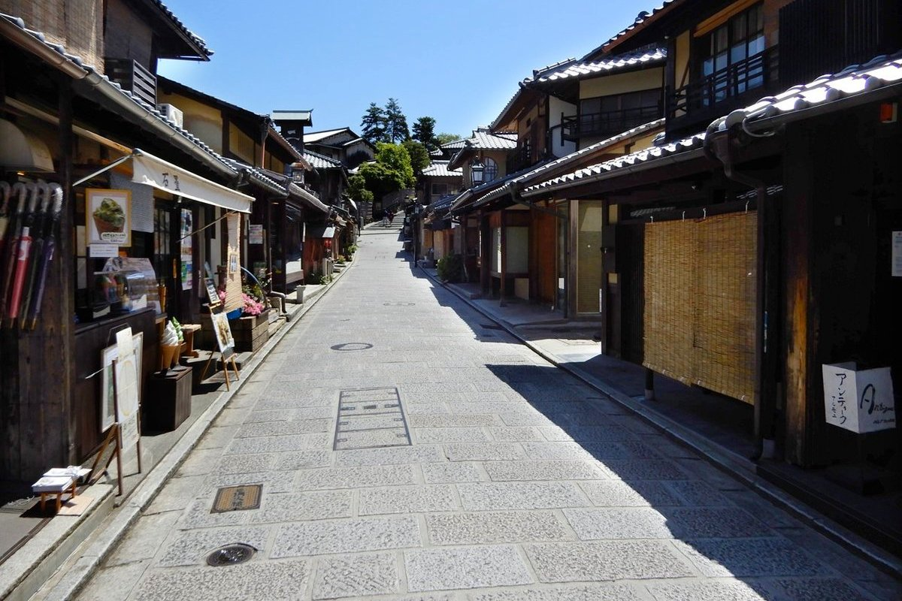
코로나 19이후 교토
.한 해 5천만 명이 다녀갈 정도로 일본의 대표적인 관광지
. ‘오버 투어리즘’을 걱정할 정도로 외국인 관광객이 넘쳐나는 지역이었음.
.코로나19 확산 이후 여행객들의 발길이 끊기기 시작하며 큰 위기에 놓였음

Slide 6
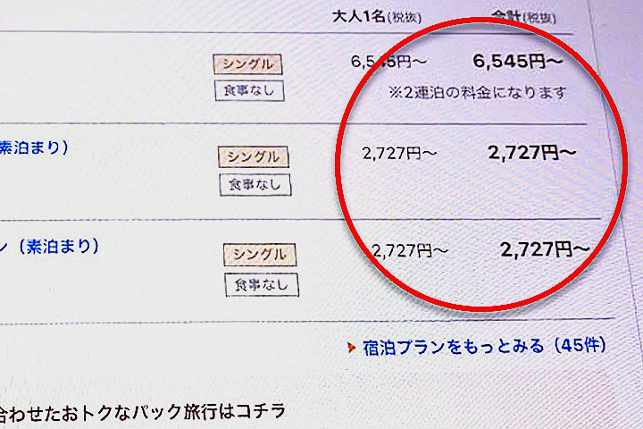
코로나 19 이후
지난해 교토의 유명 관광지 아라시야마 협의회는 “텅 비었어요” 마케팅을 펼치며 교토의 어려운 상황
교토 시내 호텔의 공실이 1000개 실이 넘었으며 1박에 약 2500원짜리 방이 등장하기도 했음
.70년 넘게 운영 중인 교토의 한 전통 숙박업소 대표는 “올해도 지금까지 매상이 거의 없는 상황
2019년과 비교하면 10% 이하 밖에 안 됨

Slide 7
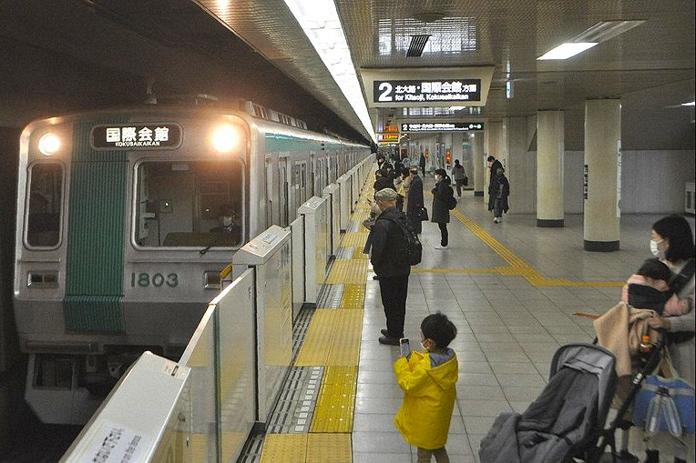
지하철 문제
.교토가 재정 위기를 맞게 된 가장 큰 이유는 바로 지하철
. 교토의 지하철은 1997년 개통돼 시가 운영하고 있음
. 교토시는 건설 당시 하루 승객 18만 명을 예상했다.
현재까지 18만 명에 이른 적이 단 한 번도 없음
. 타지역보다 교토시 만의 복지 정책도 적자를 키운 요인.
. 교토시는 특단의 대책으로 시청 직원 급여를 6% 삭감하고
직원 550명을 줄이기로 했다. 무료 대중교통 나이 제한을 높이고 보조금 지원 등을 줄였음.

Slide 8
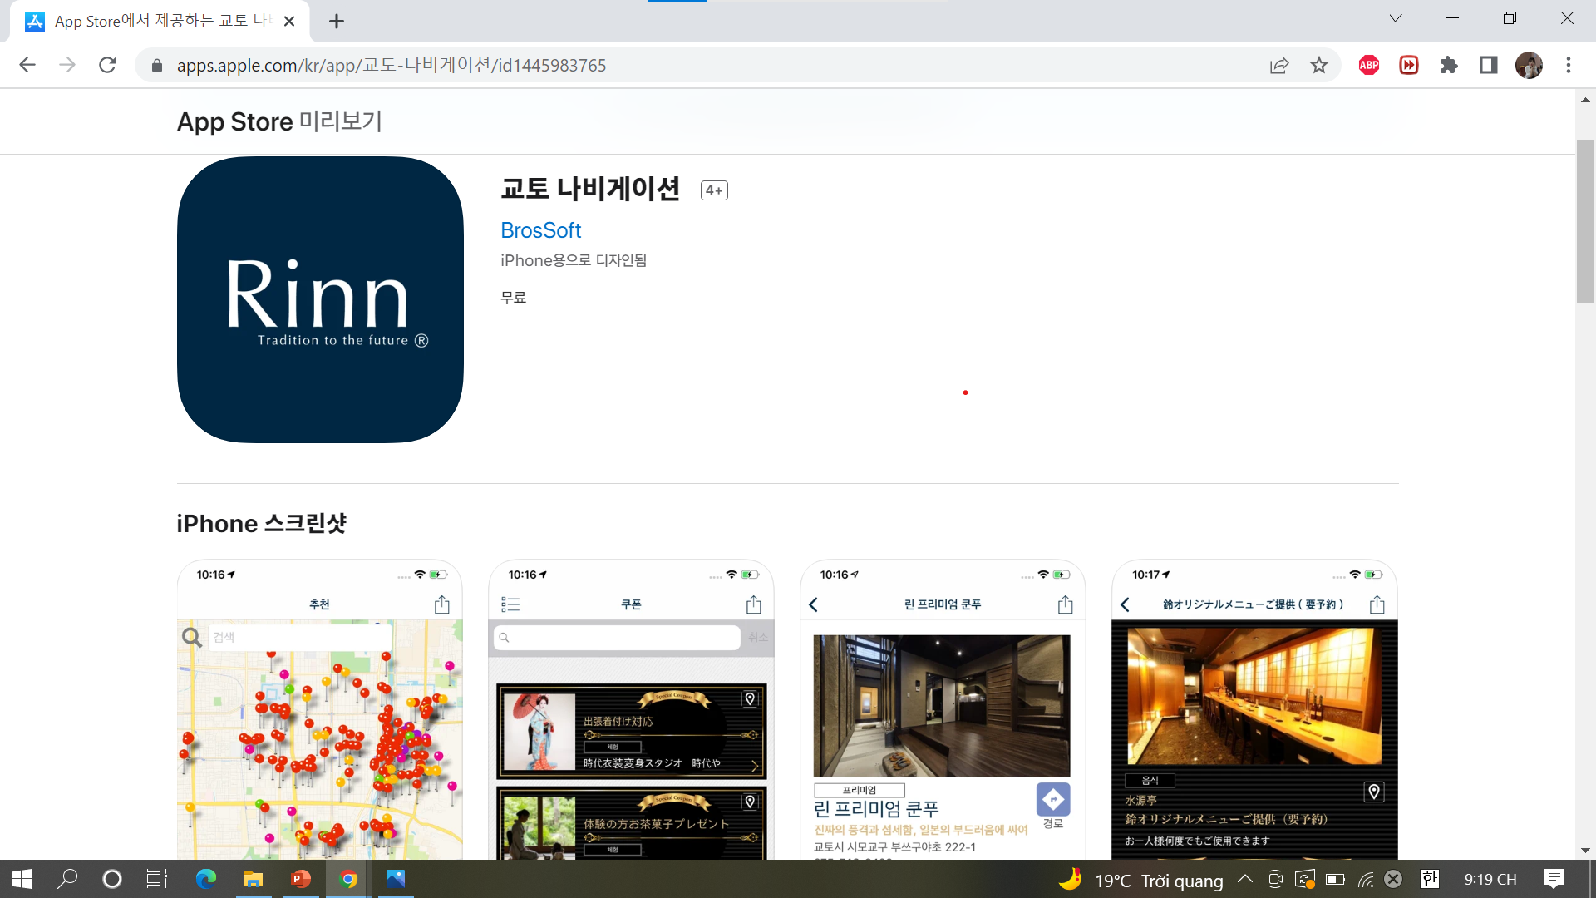
방안
. 일부 관광지에 사람이 몰리는 것을 막고, 도시의 여러 지역을 방문하도록 유도하고자 2019년 9월부터 “교토 관광 Navi”를 개설, 운영 하였다.
교토 관광 Navi는 관광지의 혼잡도를 나타내어 관광객의 방문 시기 장소 시간의 분산을 꾀함
또한 밀집으로부터 비교적 자유로운 “교토 자전거 관광＂을 적극 지원

